Slide 1
Ako nakresliť kužeľ v SketchUp-e

Slide 2
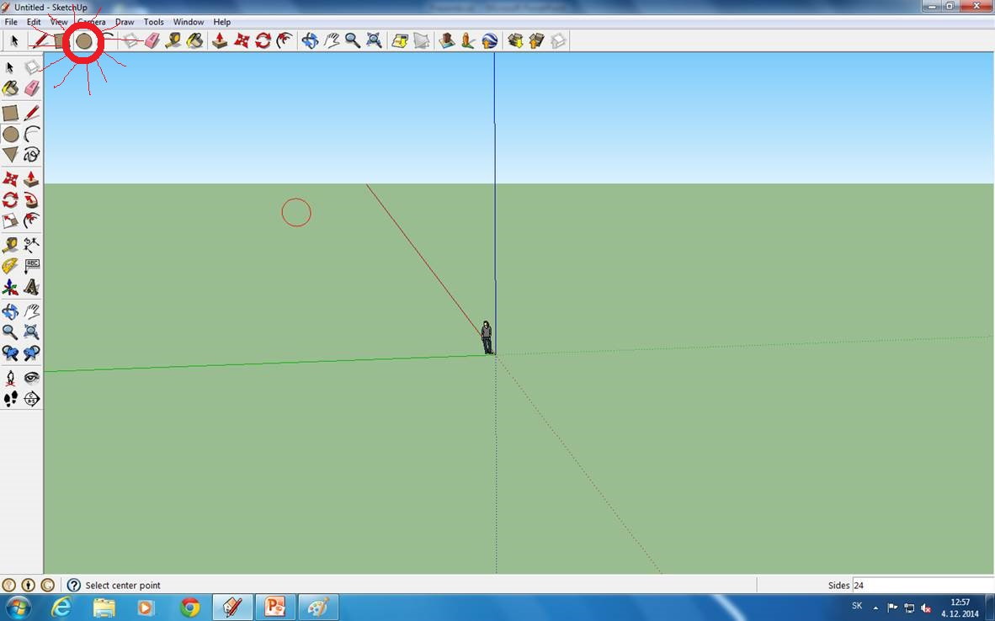
1. Vyberte si z ponuky funkciu kreslenia kruhov.

Slide 3
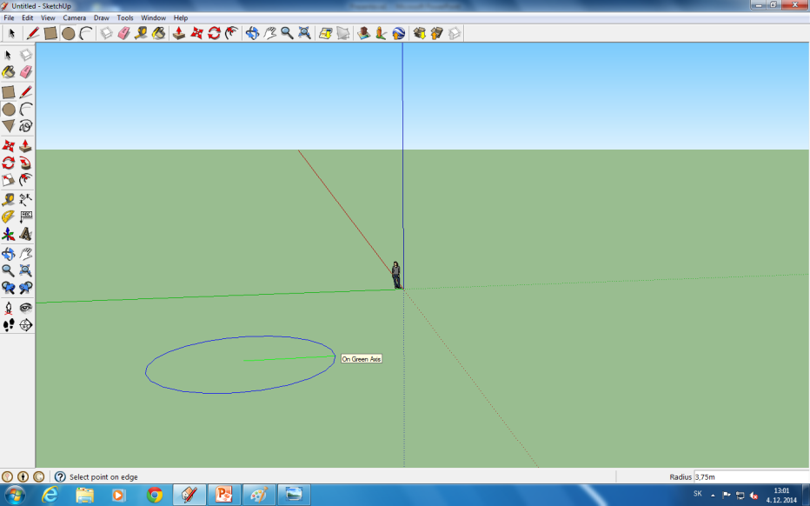
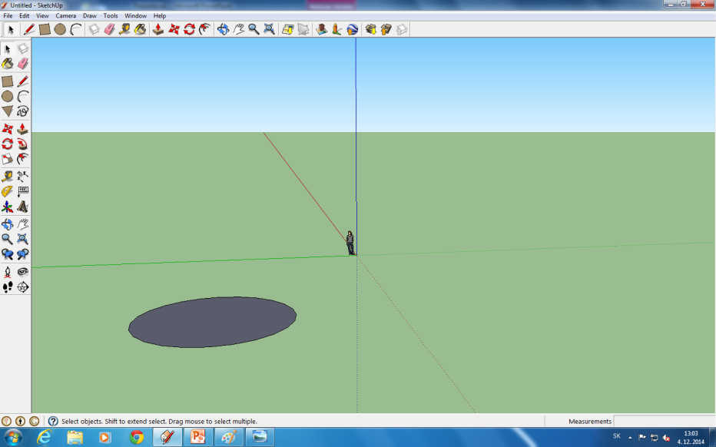
2. Na ploche stlačte LTM a držte ho a posúvajte s myškou pokým nebudete s veľkosťou kruhu spokojný.
3. Pustite LTM.

Slide 4
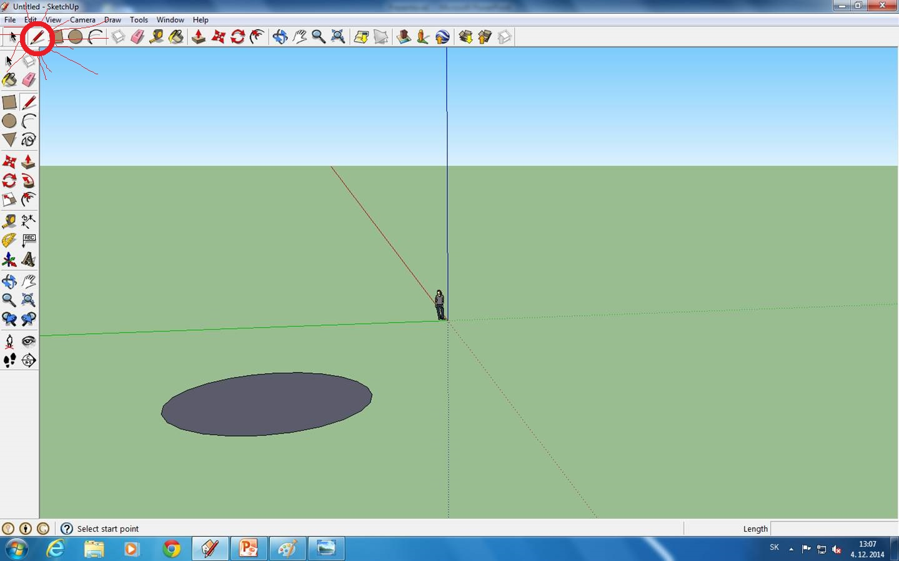
4. Vyberte si z ponuky funkciu kreslenia pramiek (ceruzka).

Slide 5
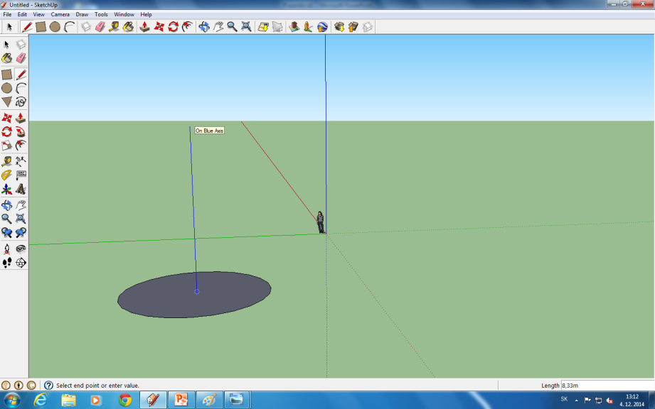
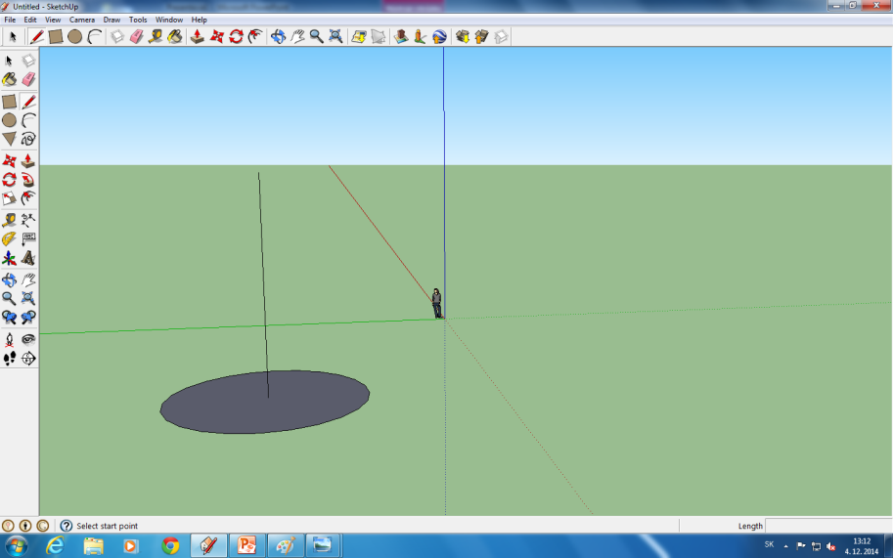
5. V strede kruhu stlačte LTM a držte ho a posúvajte myškou pokým nebudete s dĺžkou spokojný (musí byť kolmo na kruh).
6. Pustite LTM

Slide 6
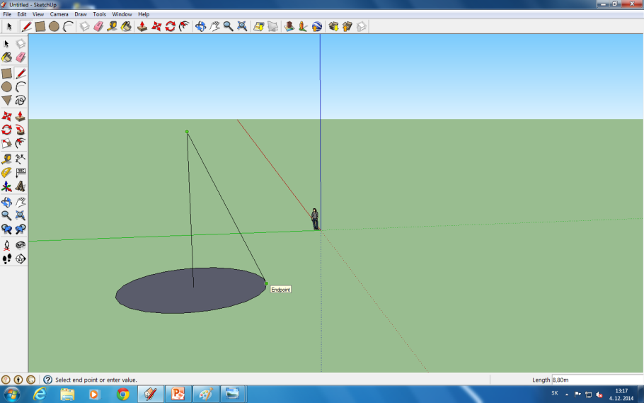

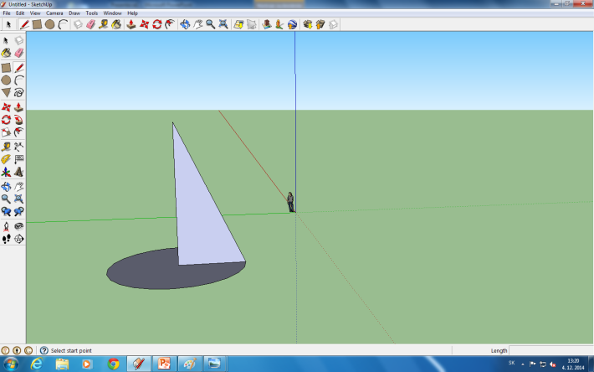
7. Spojte horný koniec úsečky s hocijakým bodom na okraji kruhu.
8. Teraz spojte bod na okraji kruhu so stredom kruhu.
9. Vznikne trojuholník.

Slide 7
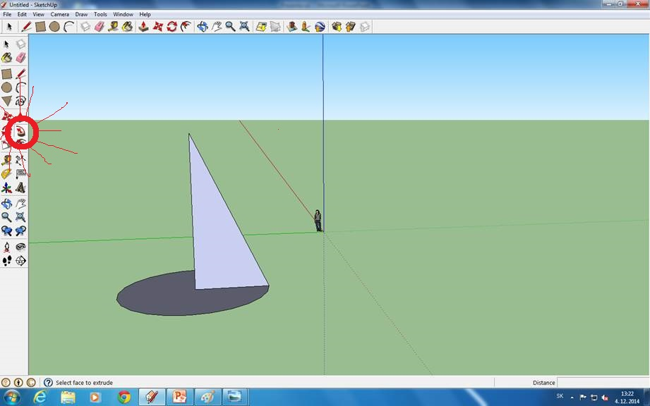
10. Vyberte funkciu Follow me z lišty (ak to nemáte použite cestu View-Toolbar-Large tool set).

Slide 8
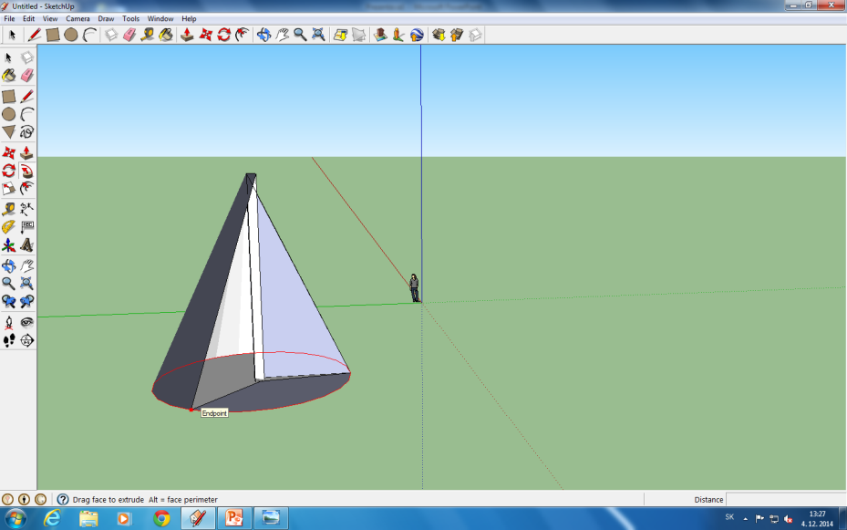
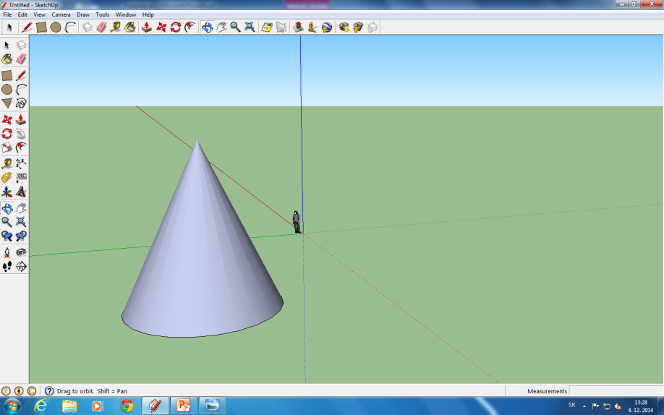
11. Prejdite po celom okraji kruhu a vytvorí sa kužeľ.

Slide 9
THE END

